Slide 1
قسم المواد العربية
الصف الأول الإعدادى

Slide 2
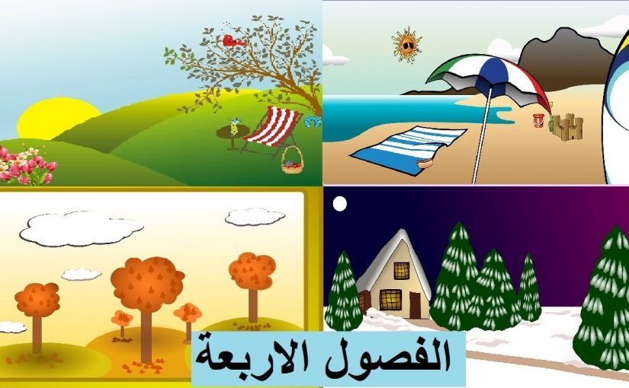
الدرس الثالث
فصول السنة

Slide 3
أهداف الدرس
يستنتج الأثار المترتبة على دوران الأرض حول الشمس .
يميز بين خصائص الفصول الأربعة .
يستنتج الفرق بين الأشعة العمودية والمائلة .
يفسر بعض الرسوم التوضيحية للفصول الأربعة .

Slide 4
لماذا تتعاقب فصول السنة ؟
ونتج عنها فصول السنة الأربعة التى تتعاقب وتختلف فى درجة حرارتها
فيتنوع المناخ تتنوع المحاصيل الزراعية وهذا التنوع يعد نعمة من نعم الله علينا
بسبب دوران الأرض حول الشمس من الغرب إلى الشرق مرة كل 365 يوما وربع يوم

Slide 5
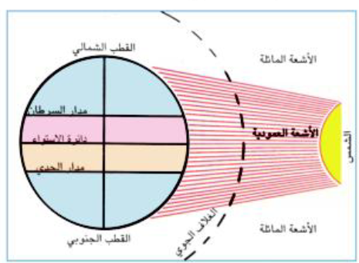
تختلف درجات الحرارة والظروف المناخية على سطح الأرض
بسبب اختلاف زاوية سقوط أشعة الشمس على دوائر العرض المختلفة حيث :
تنخفض درجات الحرارة إذا كانت أشعة الشمس مائلة
ترتفع درجات الحرارة إذا كانت أشعة الشمس عمودية

Slide 6
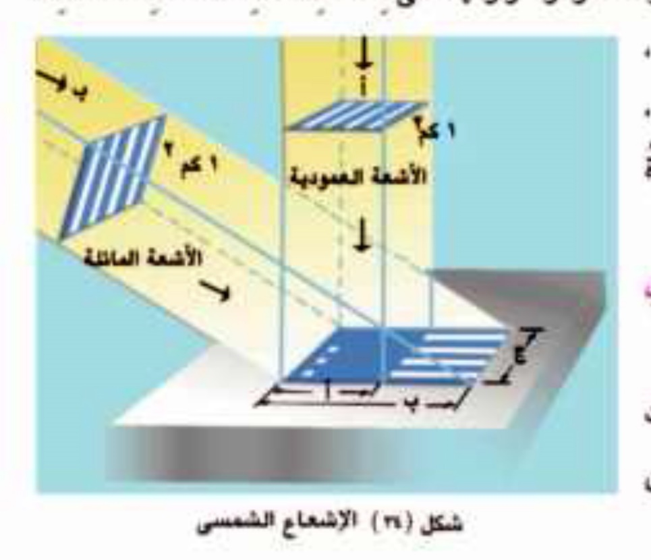
الأشعة المائلة | الأشعة العمودية
تخترق مسافة أطول فى الغلاف الجوى فتفقد جزءا أكبر من حرارتها | تخترق مسافة أقصر من الغلاف الجوى فلا تفقد جزءا كبيرا من حرارتها
تنتشرعلى مساحة واسعة فتتوزع الحرارة على تلك المساحة وبالتالى تقل حرارتها | تنتشر على مساحة صغيرة فتتركز حرارتها على تلك المساحة وبالتالى ترتفع حرارتها

Slide 7
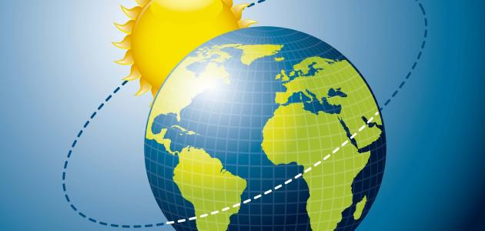
ماذا يحدث إذا كانت الأرض لا تدور حول الشمس ؟
لم يتنوع المناخ : أى يكون هناك صيف دائم فى جزء من سطح الأرض والأخر شتاء دائم

Slide 8
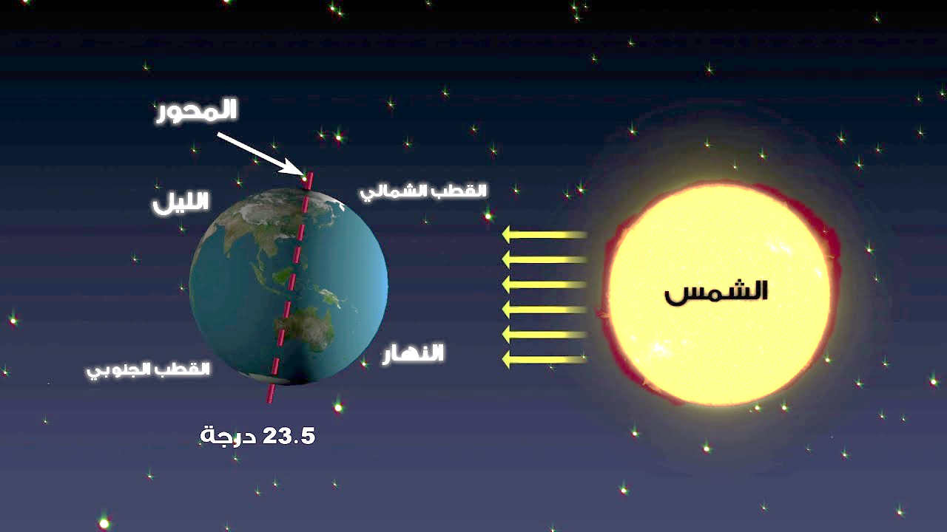
لم يكن محور الأرض مائلا ؟
1- تصبح أشعة الشمس عمودية فقط على خط الإستواء
2- تصبح حالة المناخ فى كل بقعة من الأرض ثابتة دون تغير ولا تحدث الفصول الأربعة

Slide 9
لم يكن المحور ثابت الميل فى اتجاه واحد ؟
ستأتى الفصول الأربعة بغير ترتيبها الذى عرفناه ولربما تكرر الشتاء مثلا أو الصيف فى السنة الواحدة

Slide 10
فصول السنة الأربعة :

Slide 11
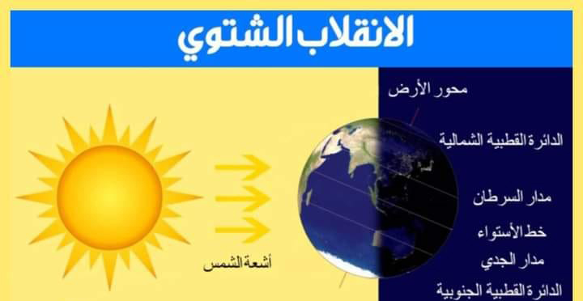
أولا : فصل الشتاء ( الانقلاب الشتوى ) :
تتعامد الشمس فى 21 ديسمبر على مدار الجدى

Slide 12
نصف الكرة الجنوبى
2- يقصر الليل ويطول النهار
1- ترتفع درجة الحرارة ويترتب عليه حلول فصل الصيف
نصف الكرة الشمالى
2- يقصر النهار ويطول الليل وتنشط الرياح وتسقط الأمطار
1- تنخفض درجة الحرارة ويترتب عليه حلول فصل الشتاء

Slide 13
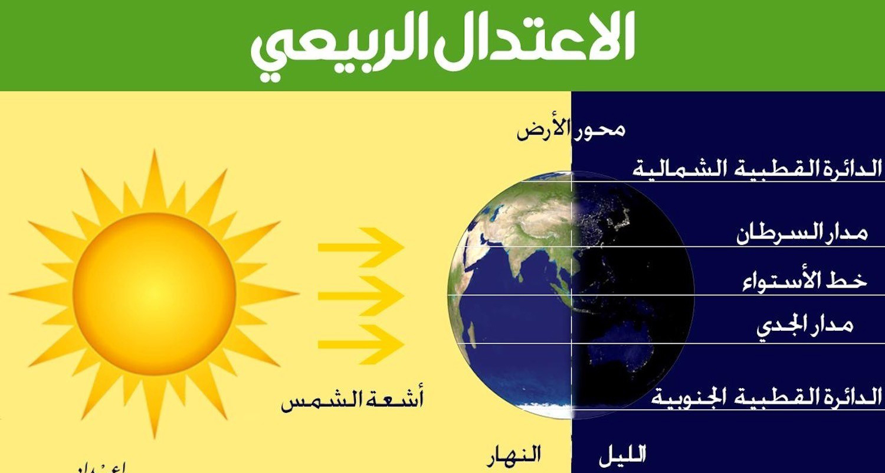
ثانيا :فصل الربيع ( الاعتدال الربيعى )
تتعامد الشمس فى 21 مارس على دائرة الاستواء

Slide 14
نصف الكرة الشمالى
2- يعتدل المناخ وتنبت أوراق الأشجار
1- يحل فصل الربيع فتعتدل درجات الحرارة فى نصفى الكرة الأرضية
3- يتساوى طول الليل والنهار فى جميع أنحاء الأرض
نصف الكرة الجنوبى
يحل فصل الخريف

Slide 15
ثالثا : فصل الصيف ( الانقلاب الصيفى ) :
تتعامد الشمس فى 21 يونية على مدار السرطان

Slide 16
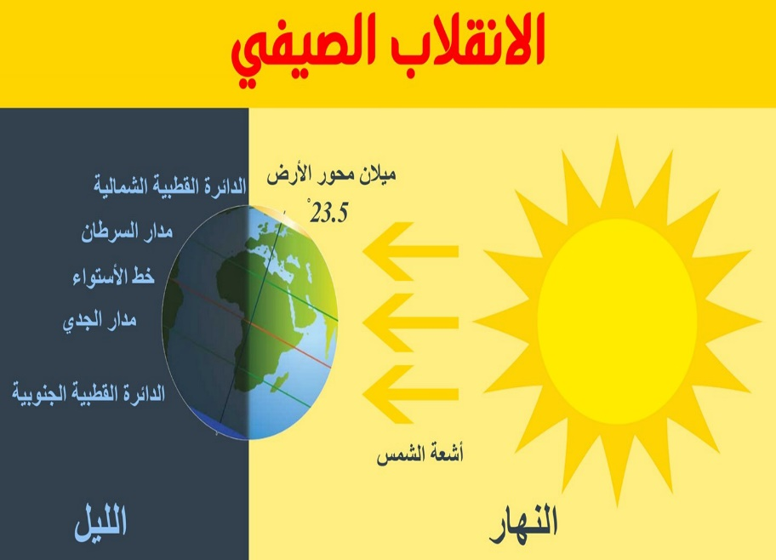
نصف الكرة الشمالى
2- يقصر الليل ويطول النهار
1- ترتفع درجة الحرارة ويترتب عليه حلول فصل الصيف
نصف الكرةالجنوبى
2- يقصر النهار ويطول الليل
1- تنخفض درجة الحرارة ويترتب عليه حلول فصل الشتاء

Slide 17
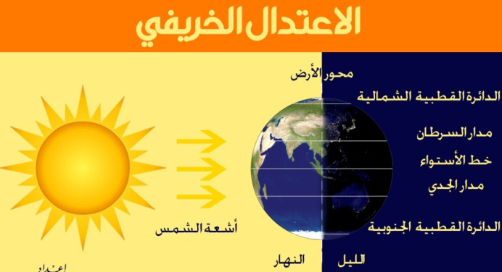
رابعا : فصل الخريف ( الاعتدال الخريفى ):
تتعامد الشمس فى 23 سبتمبر على دائرة الاستواء

Slide 18
نصف الكرة الشمالى
2- يتميز بتساقط أوراق الشجر
1- يحل فصل الخريف فتعتدل درجات الحرارة فى نصفى الكرة الأرضية
نصف الكرةالجنوبى
يحل فصل الربيع

Slide 19
ثم يبدأ الشتاء مرة أخرى فى الظهور وتتعاقب فصول السنة
ينعكس ذلك على جميع مظاهر الحياة على الأرض وتتجلى عظمة الخالق فى تنظيم الكون

